Slide 1
MADDE BAĞIMLILIĞI
MADDE KULLANIMININ NEDENLERİ
ÖNLEYİCİ FAKTÖRLER
MADDE KULLANAN KİŞİYİ NASIL ANLARIM?
BAŞVURU MERKEZLERİ
ÖNERİLER

Slide 2
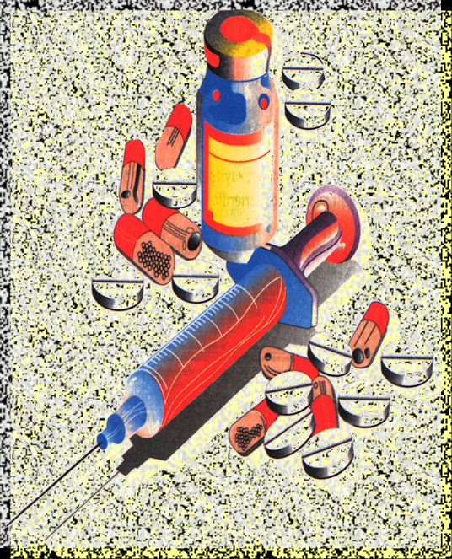
BAĞIMLILIK YAPAN MADDELER
SİGARA( TÜTÜN, NİKOTİN).
ALKOL(ETONOL,METONOL).
ESRAR
ECSTASY
EROİN
KOKAİN
UÇUCU MADDELER(TİNER,BALLY).
MORFİN
METAMFETAMİN

Slide 3
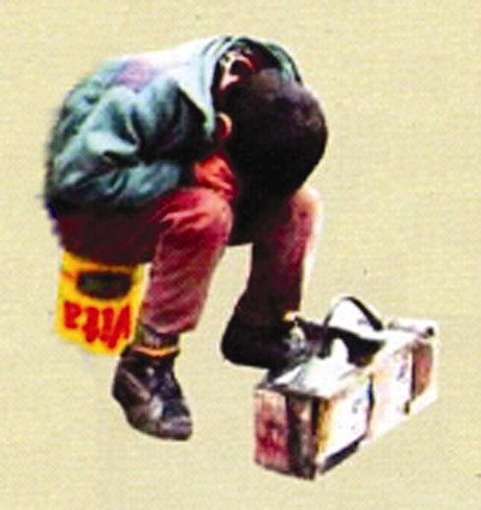


MADDE KULLANMAYA BAŞLAMA NEDENLERİ
Arkadaş baskısı % 23.3 (ilk temas, sokak başında bilinmeyen satıcı vasıtası ile değil, bilakis arkadaş çevresiyle olmaktadır.)
Merak % 29.4
Bir gruba ait olmak % 25
Sorunlara çözüm aramak % 27.1
Sorunlardan KAÇMAK 26.0
Farklı görünme isteği %29.4
Beğeni toplamak % 24.3
Eğlenmek % 25.9
İlgisiz anne baba

Slide 4

Önleyici Faktörler
Güçlü ve pozitif aile bağları,
Ebeveynlerin çocuklarının yaşamlarına ilgili olmaları,
Ebeveynlerin çocuklarının arkadaşlarından ve neler yaptıklarından haberdar olması,
Aile içi kuralların açık olması ve herkesin bunlara uyması,
Okulda başarılı olma; okulla kurulmuş güçlü bir bağ,
Uyuşturucu kullanımı ile ilgili doğru bilgilenme.

Slide 5
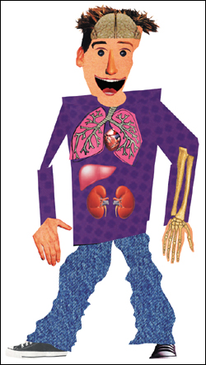
UYUŞTURUCUNUN ZARARLARI
Duyu Organlarında
Merkezi Sinir Sisteminde
Solunum Sisteminde
Kanda
Dolaşım Sisteminde
Ciltte
Bulaşıcı Hastalıklar
Sindirim Sisteminde
Boşaltım ve Üreme Sisteminde

Slide 6
Görme Bozuklukları
His Kayıpları
Tat Alamama
Koku Alamama
İşitme Bozuklukları

Slide 7
MADDE KULLANAN KİŞİYİ NASIL ANLARIM?
Kilo kaybı
Uyuklama
Dalgınlık
Burunda tahriş
Müzmin öksürük
İğne izleri
Sürekli bitkinlik hali
Konuşmada güçlük çekme
Kelime ve heceleri yutma
Madde kokusu
Vücutta terleme
Yüzde kızarıklar
Gözlerde kanlanma ve göz altında ciddi morarma
Ellerde titreme
Yürümede dengesizlik
Solunumda güçlük çekme
Diş etlerinin çekilip dişten ayrılması

Slide 8
MADDE KULLANAN KİŞİLERİ ANLAMAK İÇİN BAŞVURULACAK 3 YÖNTEM
Kan ve idrar tetkikleri
Madde etkisine bağlı değişiklikler(maddenin etkisindeyken özgüven patlaması yaşar, maddenin etkisi geçtikten sonra içine kapanık, asosyal kişilik)
Davranış değişiklikleri

Slide 9
SOSYAL VE DUYGUSAL BELİRTİLERİ
Akademik başarının birden düşmesi,
Sık sık arkadaş değiştirme,
Aile ve arkadaşlarla ilişkilerde bozulma,
Çevreyle ilişkilerde kaçınma,
İçe kapanma,
Hiçbir şeye ilgi duymama,
Daha önce ilgi duyduğu her şeyden uzaklaşma,
Zaman zaman aşırı neşe ile öfke/saldırganlık arasında gidip gelmeler,
Evde odasına kapanma,
Kendi bakım ve temizliğine dikkat etmez hale gelme,
Fazla para harcama,
Okulu ya da iş eğitimini tamamen bırakma,
Geleceğine yönelik beklentilerden uzak olma,
Geleceğe dönük hiçbir adım atmak istememe,
Evden uzaklaşma.

Slide 10
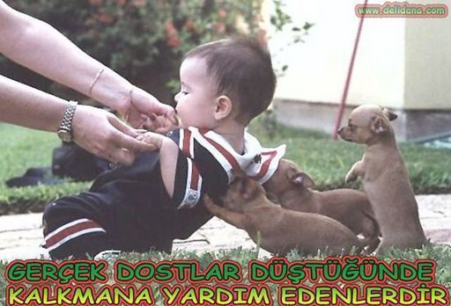
TEDAVİ EDERKEN
ÖNCELİKLE KİŞİNİN TEDAVİ OLMAK İSTEMESİ GEREKİR.(gönüllülük)
KİŞİNİN MADDEYİ BIRAKMAYA KENDİNİ HAZIR HİSSETMESİDİR.

Slide 11
BAŞVURU MERKEZLERİ
Bölge Eğitim Araştırma Hastanesi(AMATEM)
Van Halk Sağlığı Müdürlüğü
Acil Durumlarda
112
Alo 114 : Zehir Danışma Hattı
Herhangi bir şüpheli durumda
NARKOMOBİL Whatsap
0552 155 65 65

Slide 12
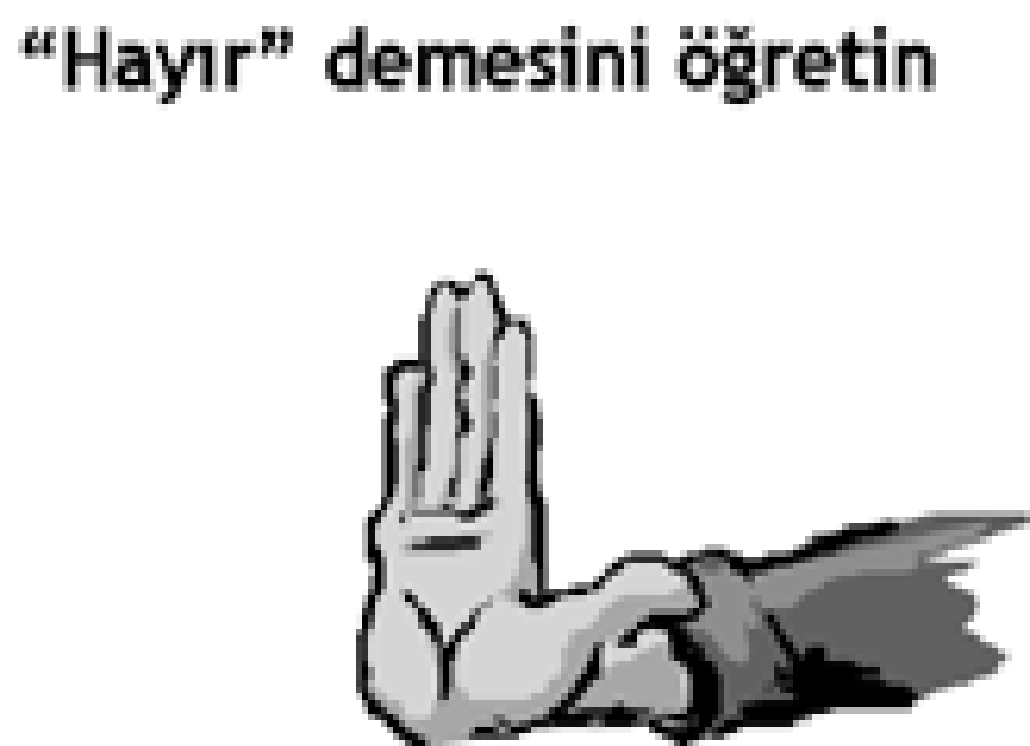
ÇOCUKLARINIZI MADDE KULLANIMI VE BAĞIMLILIKTAN KORUMAK İÇİN ÖNERİLER

Slide 13
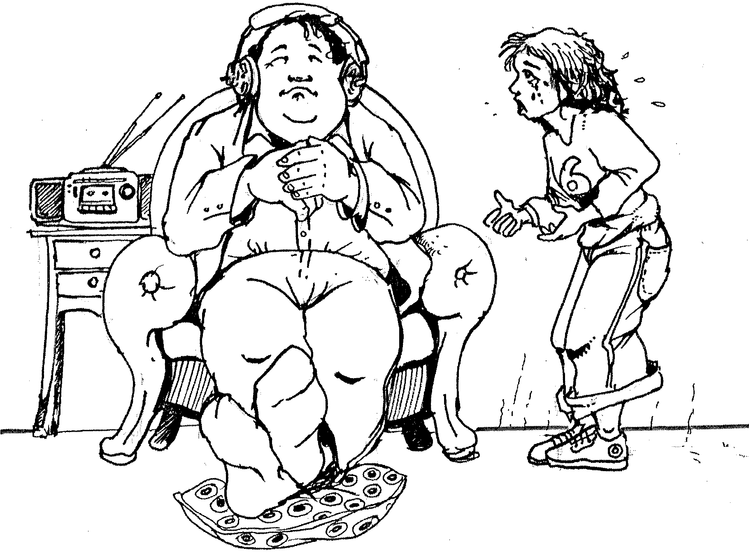
Dinleyin
“Anlat, anlat dinliyorum”

Slide 14
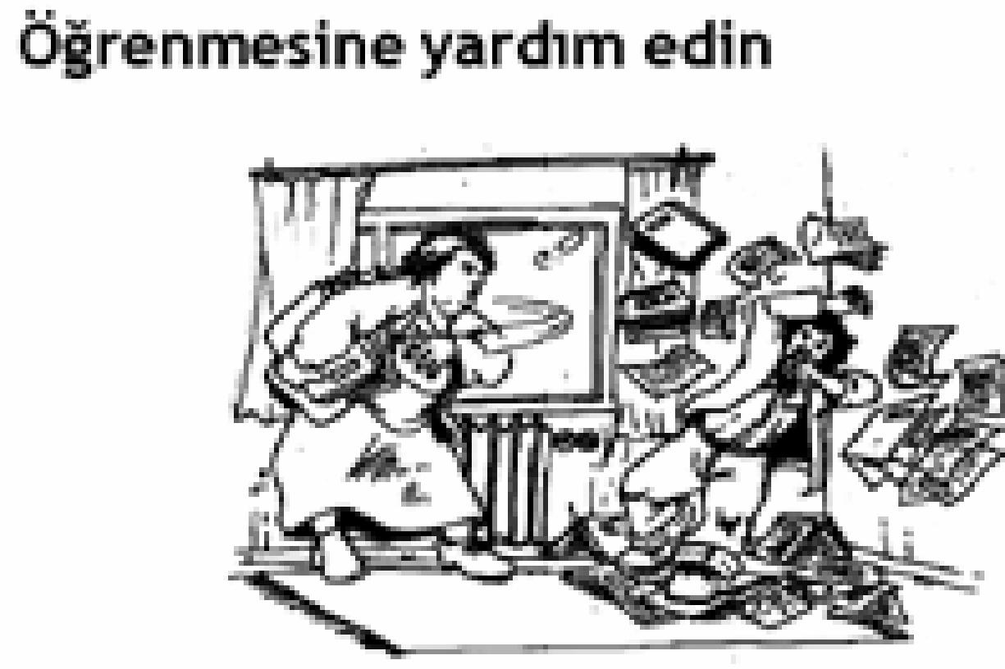

Slide 15
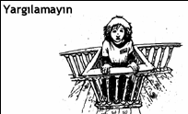
Yargılamayın
“Sen zaten hep böylesin”

Slide 16
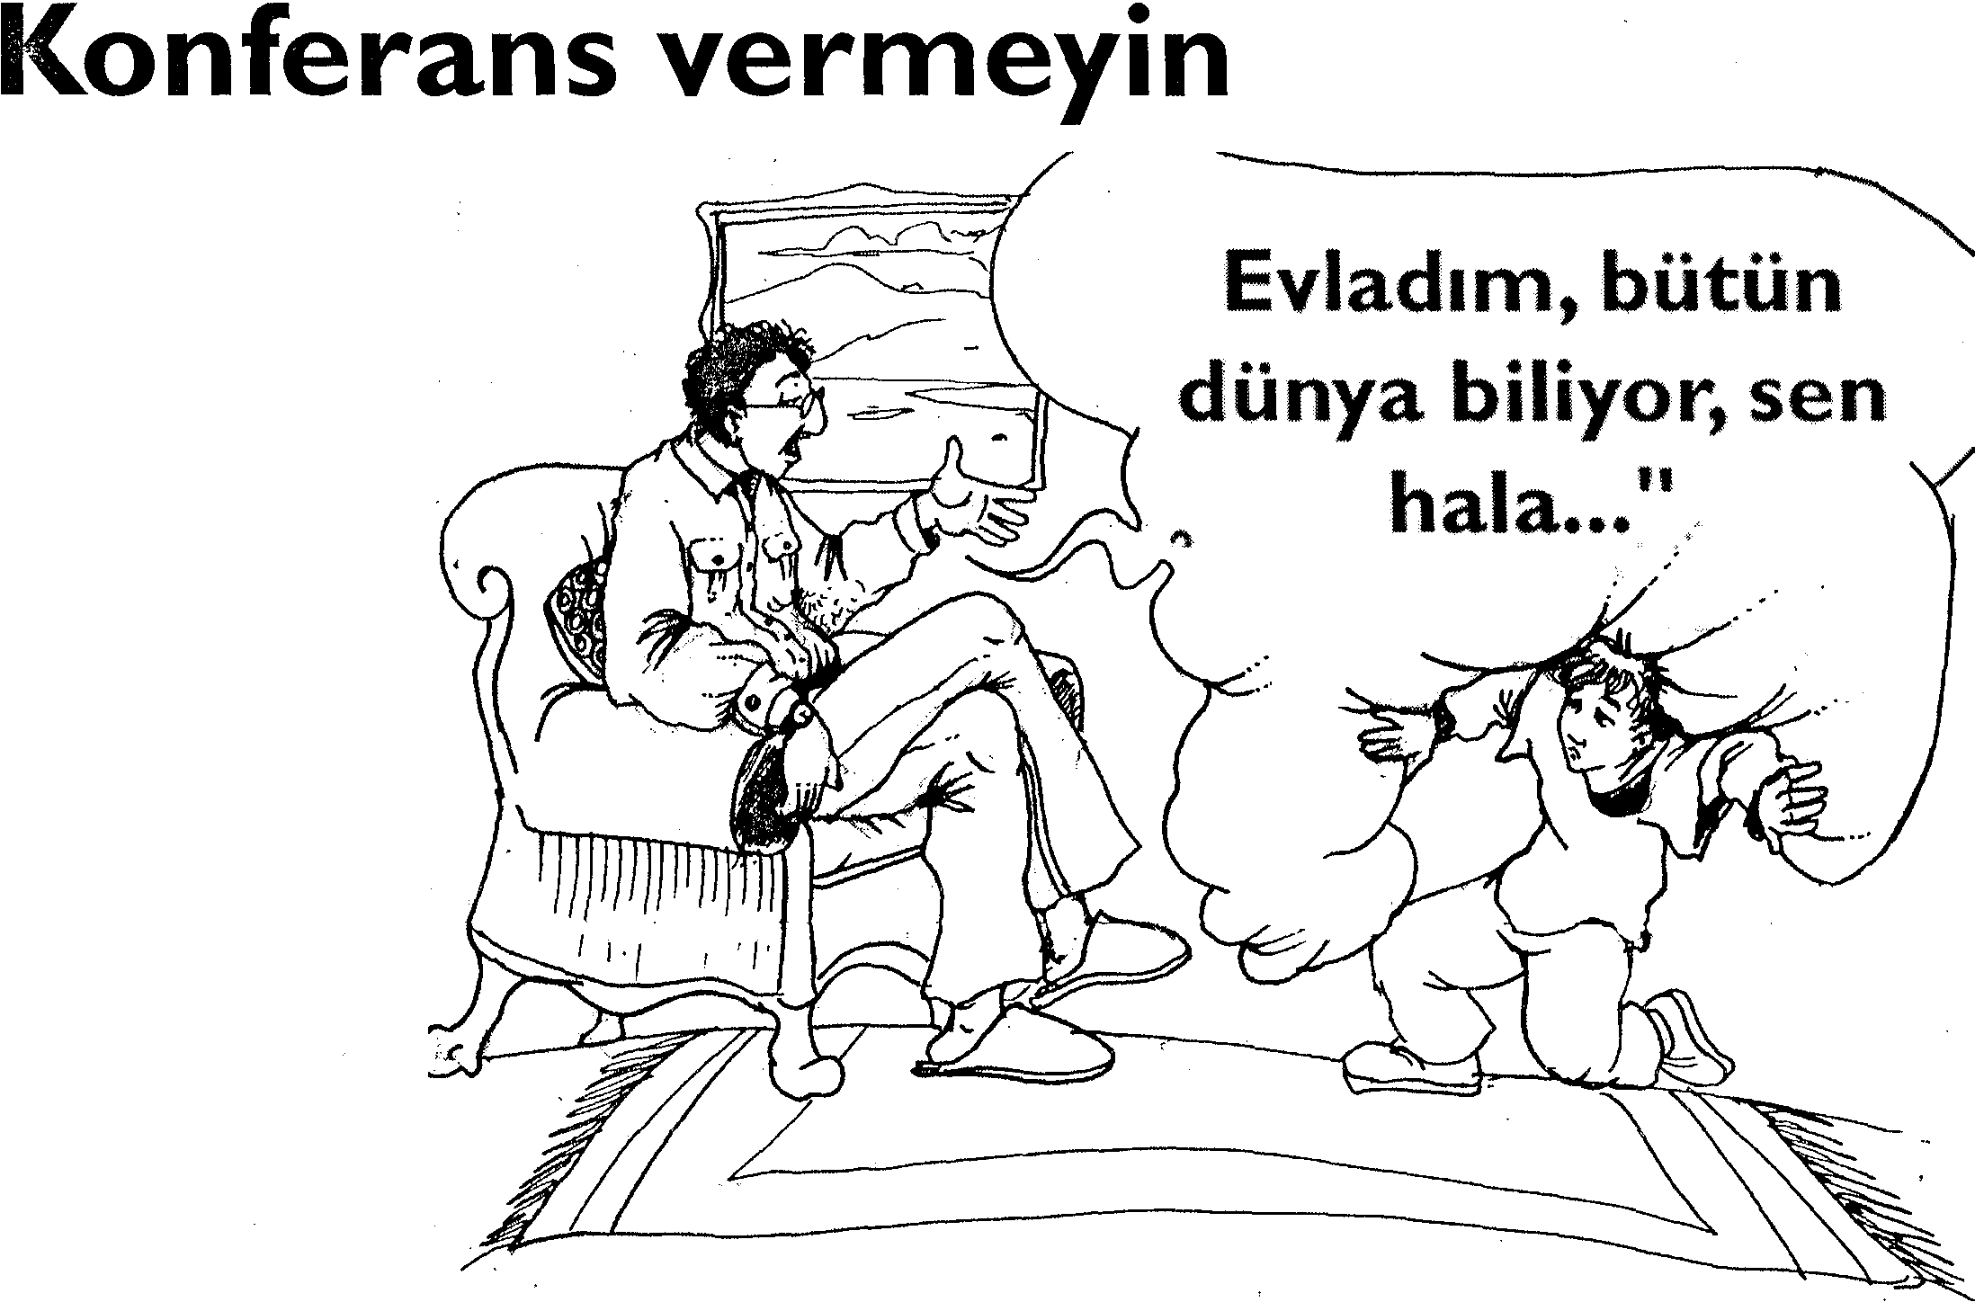

Slide 17
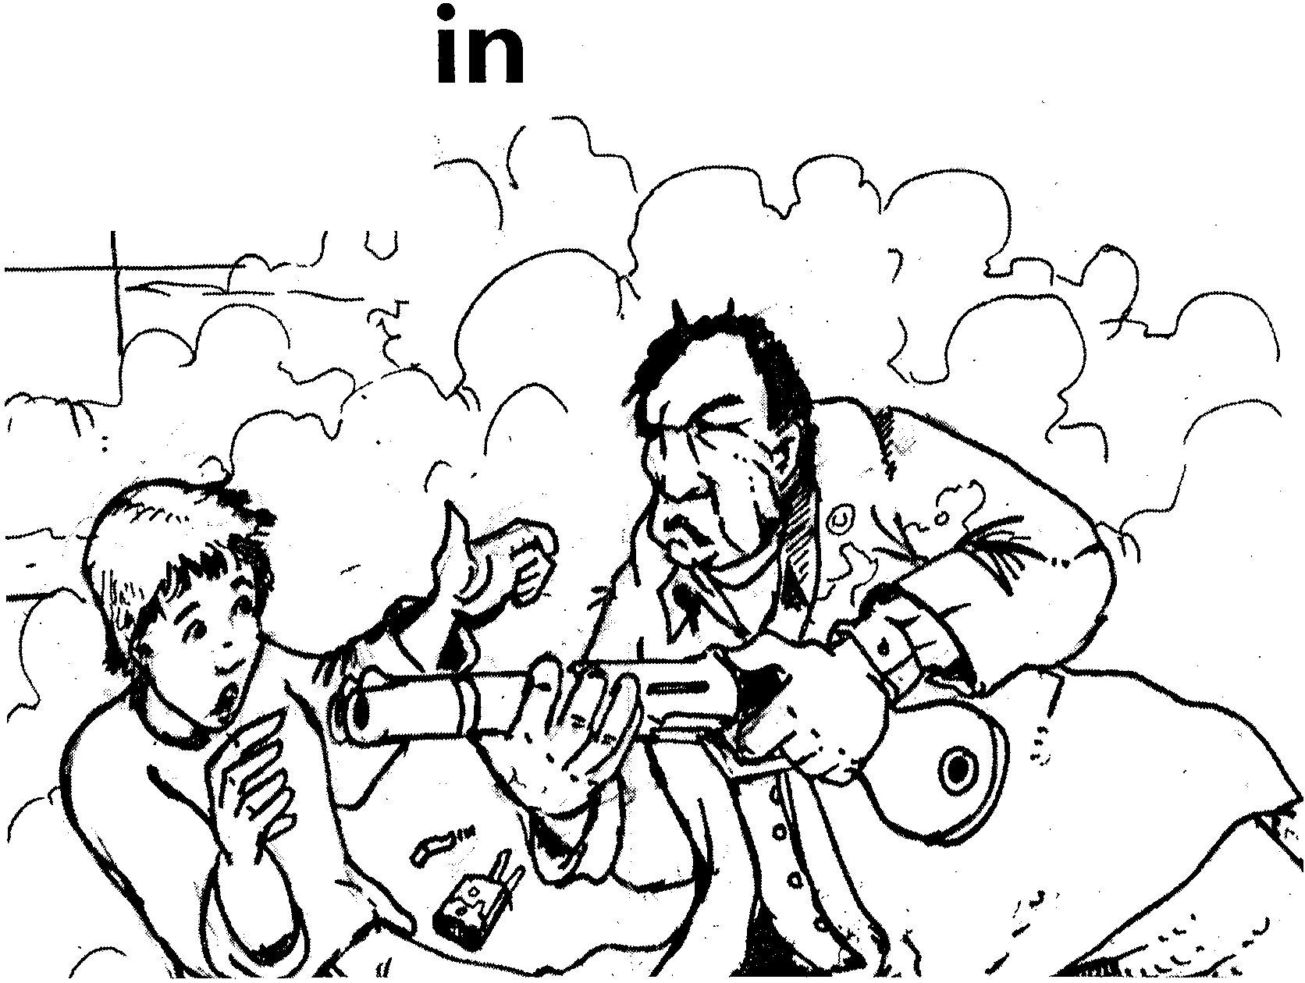
Tehdit etmeyin
“Eğer dediğimi yapmazsan”

Slide 18
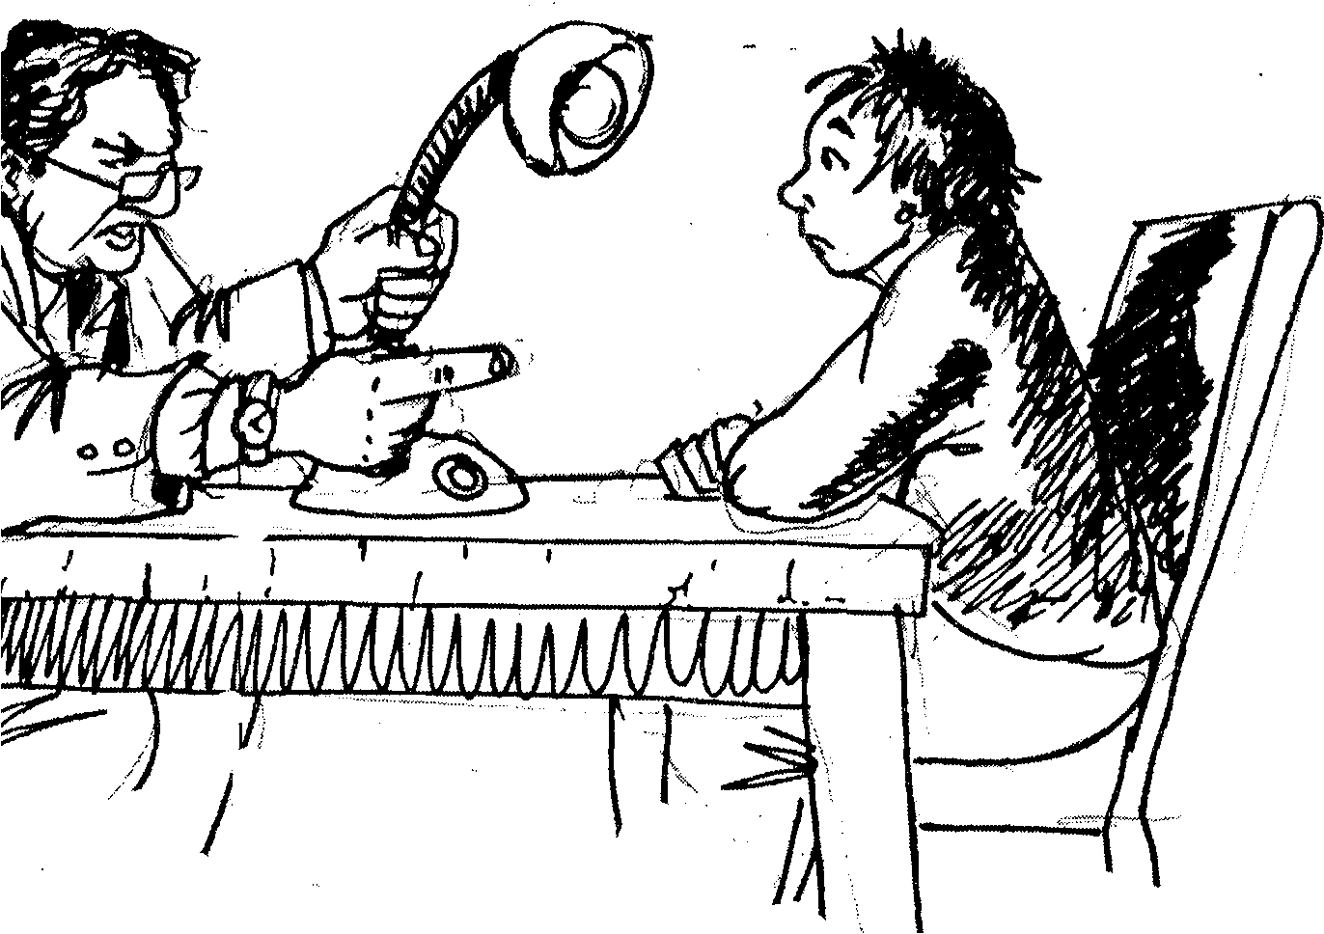
Sorgulamayın
“Kim, nerede, nasıl, ne zaman, neden…”

Slide 19
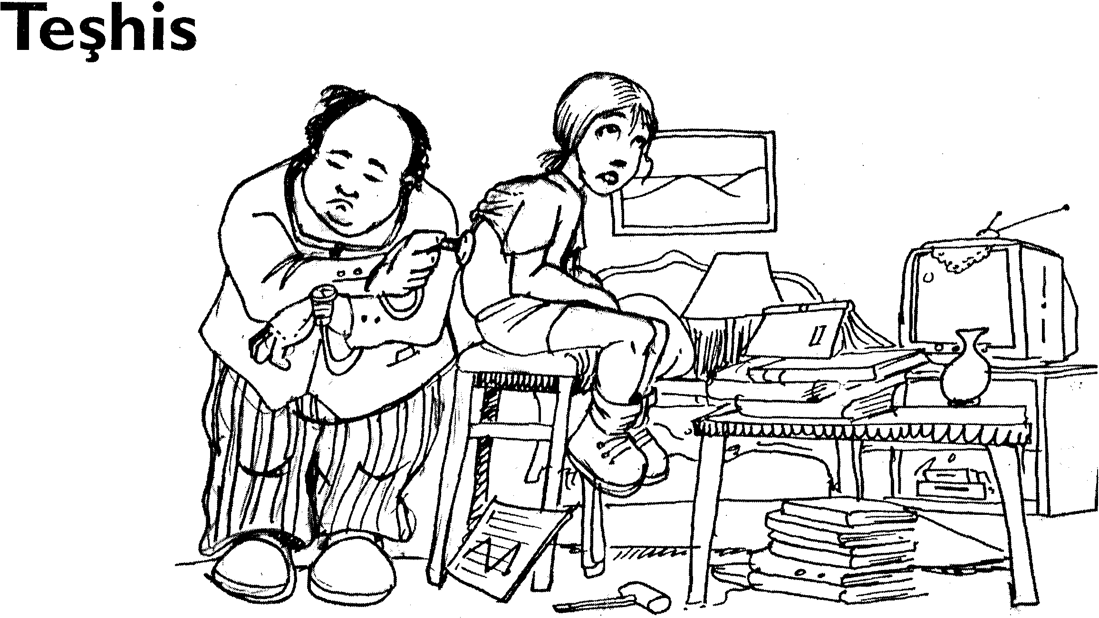
Teşhis koymayın
“Bence sen…”

Slide 20
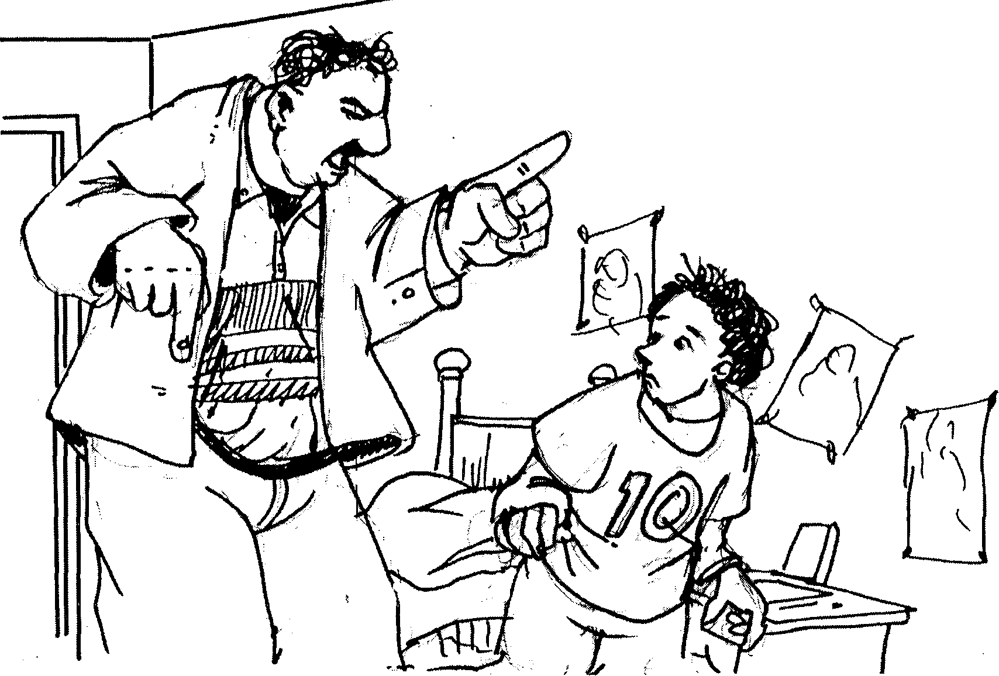
Ahlak derslerinden kaçının
"Bunun böyle olması gerek, bu olmazsa olmaz"

Slide 21
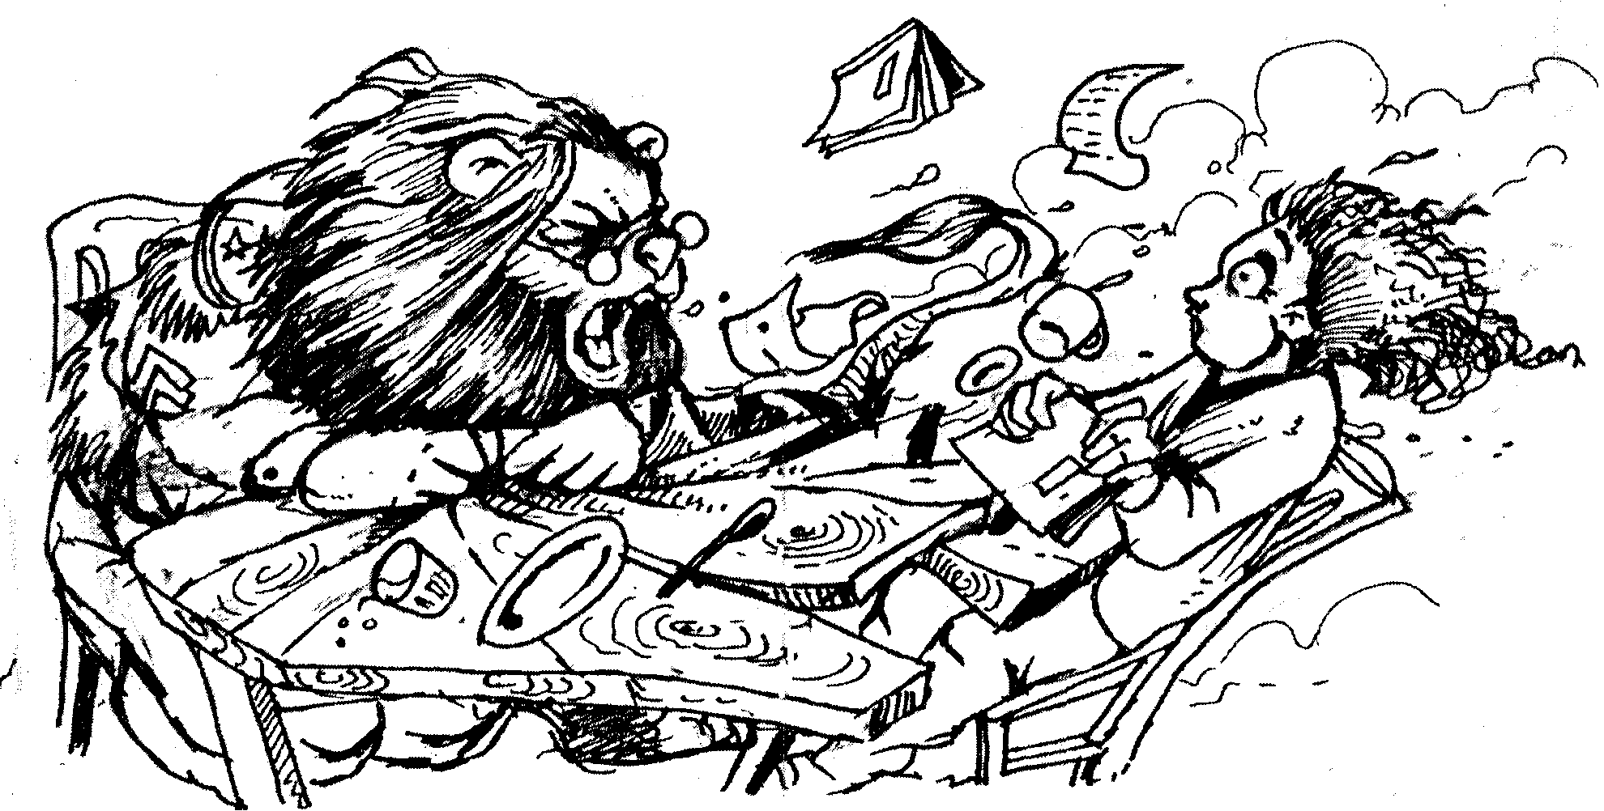
Emir vermeyin
“
"Ne diyorsam onu yap, soru sorma"

Slide 22
TORBACILARIN FİZİKSEL ÖZELLİKLERİ
Saçının kenar yerleri fazlaca kesilmiş üst tarafı saçlıdır
Yanlarında sürekli sırt çantası taşırlar
Vücutlarında çokça jilet izi ve bunları kapatmak için çokça dövme yaptırmışlardır

Slide 23
MAKBULE
ERÇEK MEHMETÇİK ORTAOKULU
REHBERLİK SERVİSİ
BURCU ÜNALAN
23

